Slide 1
সাহিত্যিক আন্দোলন
অজন্তা চক্রবর্তী
খলিসানী মহাবিদ্যালয়

Slide 2
ক্লাসিসিজম্‌ (classicism)
রোমান্টিসিজম্‌ (romanticism)
রিয়ালিজম্‌ (realism)
সুর্‌রিয়ালিজম্‌ (surrealism)
সিম্বলিজম্‌ (symbolism)

Slide 3
ক্লাসিসিজ্‌ম
প্রাচীন কালের শ্রেষ্ঠ সাহিত্যগুলি -- প্রাচীন গ্রীক, রোমান ও সংস্কৃত সাহিত্য হল ক্লাসিক বা ধ্রুপদী সাহিত্য। যেমন – ইলিয়াড, ওডিসি, রামায়ন, মহাভারত।
আর সেই সাহিত্যগুলিকে আদর্শ হিসেবে গ্রহণ করার ঝোঁক বা ওইগুলির অনুকরণই হল ক্লাসিসিজ্‌ম।
সংযত রীতি
সুসমঞ্জস গঠন
আবেগ নয় যুক্তিনির্ভরতা
ভারসাম্য
পরিমিতিবোধ,
ভাষায় গাম্ভীর্য

Slide 4
নব্য ধ্রুপদী বা নিও ক্লাসিক্যাল যুগ
ইটালীয় সাহিত্যে – ১৬শ শতকে
ফরাসী সাহিত্যে – ১৭শ শতকে ঐতিহ্যের অনুবর্তন, আভিজাত্যপূর্ণ দৃষ্টিভঙ্গী, যুক্তিশৃঙ্খলা ইত্যাদি নিয়ে – Boileau প্রমুখ।
ইংরেজি সাহিত্যে – ১৮শ শতকে - যুক্তিবাদ, রক্ষণশীলতা, পরিশীলিত ও জটিল ভাষা ইত্যাদি নিয়ে -- ড্রাইডেন-পোপ-জনসন-ফিলডিং প্রমুখ।
এমন কি উনিশ-বিশ শতকের মডার্নিস্টরাও।
এলিয়ট ঘোষণা করেছিলেন যে তিনি ধ্রুপদী ভাবাদর্শের অনুগামী – classicist in literature.
বাংলা সাহিত্যে – মাইকেল মধুসূদন দত্ত – মেঘনাদ বধ কাব্য (১৮৬১)

Slide 5
রোমান্টিসিজ্‌ম
উইলিয়ম ওয়ার্ডসওয়ার্থ এবং জন কোলরিজ-এর কাব্যসংকলন –
লিরিক্যাল ব্যালাড্‌স–১৭৯৮ সালে প্রকাশিত–রোমান্টিক আন্দোলনের সূত্রপাত।
অধ্যাপক হারফোর্ডের ভাষায় – an extra-ordinary development of imaginative sensibility.
এডোয়ার্ড অ্যাালবার্ট-এর ভাষায় – The return to nature.

Slide 6
রোমান্টিসিজ্‌মের লক্ষণগুলি
১) মিথ ( Myth) বা প্রাচীন বিশ্বাস সংস্কার
২) সৌন্দর্যের পূজা
৩) প্রকৃতিচেতনা
৪) ব্যক্তিস্বাতন্ত্র্য
৫) ইতিহাসচেতনা
৬) সুদূরের পিয়াসী
৭) কল্পনাপ্রবণতা
৮) মানবতাবাদী
৯) বিষাদ বা melancholy
১০) একাকীত্ব
১১) বিস্ময়বোধ
১২) অতীন্দ্রিয় চেতনা
১৩) গীতিধর্মিতা
১৪) ভাষা-ছন্দ-অলংকারে প্রচলিত নিয়মভঙ্গ

Slide 7
ক্লাসিসিজ্‌ম ও রোমান্টিসিজ্‌মের তুলনা
১) রূপের বর্ণনা ১ অরূপের লীলা
২) ঐতিহ্যের অনুকরণ ২) স্বকীয়তার স্বাক্ষর
৩) অহং অর্থাৎ ব্যক্তিগতর বাইরে নিরপেক্ষ দৃষ্টি ৩) অহং নিয়েই অহংকার, ব্যক্তিস্বাতন্ত্র্য, ব্যক্তিত্ববোধ
৪) ইন্দ্রিয়গ্রাহ্যের রূপায়ণ ৪) ইন্দ্রিয়াতীতের সাধনা
৫) প্রত্যক্ষতা, স্পষ্টতা ৫) অস্পষ্টতা, সূক্ষতা
৬) নিয়মনিষ্ঠাই মূল ৬) নিয়ম নিয়ন্ত্রণ নয়, বিবেকবোধ – ‘অনিয়ম শুধু আমি’
৭) ব্যক্তি নয়- প্রতিষ্ঠানের প্রাধান্য, দার্শনিকতা, বিশেষ থেকে নির্বিশেষে যাত্রা ৭) ব্যক্তিকেন্দ্রিক, অনুভূতিকেন্দ্রিক, নির্বিশেষ থেকে বিশেষে যাত্রা
৮) বিষয়প্রাধান্য ৮) বিষয়ীপ্রাধান্য
৯) ঋজু, একমুখী, বাকসংযম, ভাবনায় সংহত, বর্ণনাধর্মী ৯) বিচিত্রমুখী, ব্যঞ্জনাধর্মী, বাকবিস্তার, ভাবনায় স্বাধীনচারী, অনুভূতির চিত্রধর্মী
১০) সনাতনধর্মী, হিসেবী মনের কারুকলা ১০) পরিবর্তনশীল ভাববিলাসের আবেদন, বেহিসেবী মনের প্রকাশ

Slide 8
রোম্যান্টিক আন্দোলনের বিস্তার - ইংরাজী, জার্মান ও ফরাসী সাহিত্যে।
ইংরাজী কাব্য-কবিতা – টমসন, গ্রে, ব্লেক, ওয়ার্ডসওয়ার্থ, শেলী, কীট্‌স, কোলরিজ, বায়রন, সাদে প্রমুখ।
উপন্যাস – স্কট, অস্টেন প্রমুখ।
প্রবন্ধ – ল্যাম্ব প্রমুখ।
বাংলা সাহিত্যে অসংখ্য কবি-লেখকের নাম বলে শেষ করা যায় না। আসলে কমবেশী সব কবি লেখকই রোম্যান্টিক।

Slide 9
ক্লাসিসিজ্‌ম ও রোমান্টিসিজ্‌মের মধ্যে বিস্তর পার্থক্য থাকলেও এই দুই মতবাদের মধ্যে বিরোধ নেই এতটুকুও
শিল্পতাত্ত্বিক বেনেদেত্তো ক্রোচে-র মতে “ A great poet is both Classic and Romantic”

Slide 10
রিয়ালিজ্‌ম বা বাস্তববাদ
মনগড়া সাহিত্য নয়, স্বকপোলকল্পিত ঘটনা বা চরিত্র নয়, জগৎ-জীবন-প্রকৃতিকে বাস্তবনিষ্ঠ ও যথাযথ রূপে চিত্রিত করাই বাস্তববাদের উদ্দেশ্য।
রিয়ালিজ্‌ম বা বাস্তববাদের উদ্ভবের কারণ –
শিল্পের প্রসার, পুঁজিবাদের আধিপত্য, নাগরিক জীবনের জটিলতা
বৈজ্ঞানিক দৃষ্টিভঙ্গী ও বিশ্লেষণী পন্থা
প্রত্যক্ষ জীবন তথা প্রত্যক্ষ ঘটনা ও বস্তুকেই চরম সত্য বলে বিবেচনা

Slide 11
রিয়ালিজ্‌ম বা বাস্তববাদের বৈশিষ্ট্য
বাস্তবের বিশ্বাসযোগ্য প্রতিবেদন
সমকালীন সমাজের নানা ঘটনা ও তার জনমানসে প্রভাব
সমাজের সাথে মানুষের সম্পর্কের কথা তুলে ধরা, বিশেষতঃ মধ্যবিত্ত মানুষ
সাধারণ মানুষের দৈনন্দিন জীবনচর্যার প্রতি দৃষ্টিপাত ও তার অনুপুঙ্খ বিবরণ
কল্পনা বা আদর্শ নয়, সম্পূর্ণ চোখে দেখা অভিজ্ঞতার রূপায়ণ
ঘটনার চেয়ে চরিত্রে অধিক গুরুত্ব দান
চরিত্রের জটিলতা, গভীরতার ব্যাখ্যা
ভাষায় - আলঙ্কারিক শোভা বা কাব্যসৌন্দর্য সৃষ্টি নয়, সাদামাটা শব্দের ব্যবহার, সাধারণের সংলাপ রচনা

Slide 12
উনিশ শতকের ফরাসী ও ইংরাজী উপন্যাস সাহিত্যে এর আধিপত্য –
বালজাক - (এই মতবাদের প্রবক্তা) La Comedie Humaine ( 1830)
ফ্লবেয়ার – Madame Bovary (1857)
প্রমুখ।
রাশিয়ান সাহিত্যে –
লিও টলস্টয় - Anna Karenina
ফিওদর দস্তয়েভস্কি - Crime and punishment
উনিশ শতকের শেষভাগে ও বিশ শতকের গোড়ায় নাট্যসাহিত্যে –
ইবসেন – The pillars of society, A doll’s house, Ghosts
জর্জ বার্নার্ড শ – Widower’s houses, Mrs. Warrens’ profession

Slide 13
ডাডাইজ্‌ম্‌ (Dadaism)
১৯১৬-১৭ -- ১৯২২
“A movement in European and US art characterised by violent revolt against traditional values.”
ত্রিস্তান জারা, হুগো বল, আদ্রেঁ ব্রেঁত, লুই আরাগঁ, পল এলুয়ার
বৈশিষ্ট্য –
এলোমেলো অগোছালো অবিন্যস্ত শব্দবন্ধ
ভাষা দুর্বোধ্য, অসংলগ্ন, পারম্পর্যহীন
মনের সচেতন অংশ নয়, অচেতন অবচেতন অংশে যা জাত তা-ই শিল্প
ডাডাবাদের গর্ভেই জন্ম হয় পরাবাস্তববাদ বা অধিবাস্তববাদ

Slide 14
সুর্‌রিয়ালিজম্‌ (surrealism)
(পরাবাস্তববাদ বা অধিবাস্তববাদ)
ম্যাক্স আর্নস্ট এর মতে To create a super-reality in which real and unreal, meditation and action, meet and mingle.
১৯২৪, ১৯৩০, ১৯৩৪ – আদ্রেঁ ব্রেঁত - পরাবাস্তববাদের ইস্তাহার
Super-reality যেখানে চেতনজগতের বাস্তব আর অবচেতন জগতের চিন্তা, কল্পনা, স্বপ্ন – মিলেমিশে একাকার হয়।
ফ্রয়েডের মনোবিকলন গবেষণাই প্রয়োগ করা হয় শিল্পসাহিত্যে।
অবচেতন মনের বিভিন্ন স্তর, আর স্বপ্নতত্ত্ব – পরাবাস্তবের মূলাধার।

Slide 15
সুর্‌রিয়ালিজম্‌ (surrealism)
(পরাবাস্তববাদ বা অধিবাস্তববাদ)
ফ্রয়েডের মতে
ইদ – সুখান্বেষী নীতি (pleasure principle)
ইগো – বাস্তব বুদ্ধি (reality principle)
সুপার ইগো – বিবেক ও আদর্শবোধের সমন্বয়
ইদ – স্বতঃউদ্ভুত, সচেতন ইচ্ছা-অনিচ্ছার ধার সে ধারেই না। এই অবচেতন মানসকে প্রতিফলিত করতে প্রয়োজন স্বয়ংক্রিয় পদ্ধতি যা যুক্তিশৃঙ্খলামুক্ত। স্যুররিয়ালিজ্‌ম তাকেই ব্যবহার করে।
“সত্তা হলো যাবতীয় স্বপ্ন, সৃষ্টি, সম্ভাবনার স্বল্পতম অন্ধকার, যেখানে মানুষের চিরন্তন রূপকল্প, মিথ এবং তার মৌল প্রতীক অতি নিঃশব্দে কাজ করে।” -- ব্রেঁত

Slide 16
সুর্‌রিয়ালিজম্‌ (surrealism)
(পরাবাস্তববাদ বা অধিবাস্তববাদ)
বৈশিষ্ট্য –
মানসিক স্বয়ংক্রিয়তা বা psychological automatism
সচেতন নয়, অবচেতন প্রকাশ
নিরবচ্ছিন্ন চিন্তার প্রকাশ
আন্তঃশৃঙ্খলা প্রকৃতি বা inter disciplinary

Slide 17
সুর্‌রিয়ালিজম্‌ (surrealism)
(পরাবাস্তববাদ বা অধিবাস্তববাদ)
চিত্রকলায় - ম্যাক্স আর্নস্ট, সালভাদর দালি, পল ক্লে।
কবিতায় – লুই আরাগঁ, পল এল্যুয়ার প্রমুখ।
আধুনিককালে বাংলা সাহিত্যে উল্লেখযোগ্য- জীবনানন্দ দাশ, শামসুর রহমান, শক্তি চট্টোপাধ্যায় প্রমুখ।
উদাহরণ – “…… তবু কেবলি দৃশ্যের জন্ম হয়
মহীনের ঘোড়াগুলো ঘাস খায় কার্তিকের জ্যোৎস্নার প্রান্তরে”
“চায়ের পেয়ালা কটা বেড়ালছানার মতো – ঘুমে”
“এইসব ঘোড়াদের নিওলিথ – স্তব্ধতার জ্যোৎস্নাকে ছুঁয়ে
পৃথিবীর কিমাকার ডাইনামোর ‘পরে, ঘোড়াগুলি চরে বেড়ায়।” -- ঘোড়া
জীবনানন্দ দাশ

Slide 18
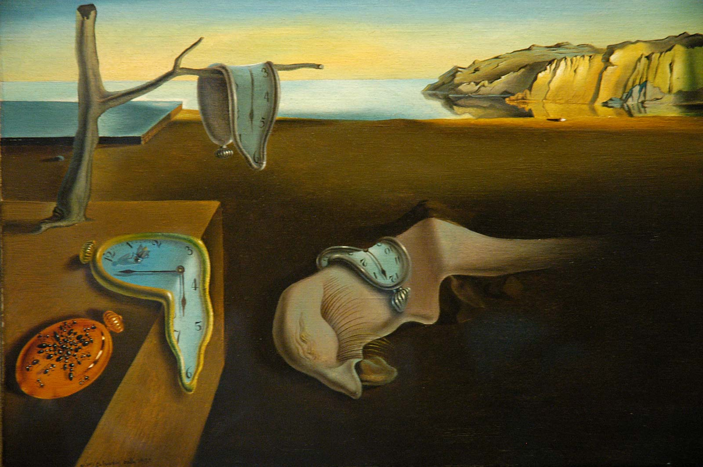
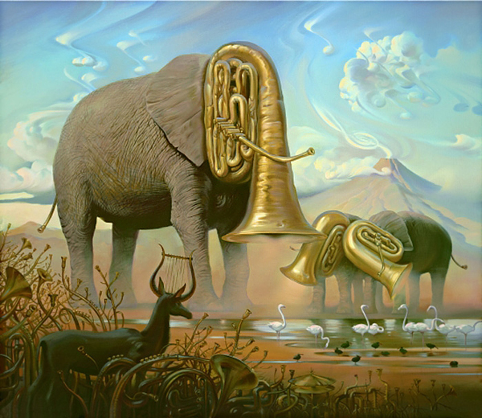
সালভাদর দালি
ম্যাক্স আর্নস্ট

Slide 19
সিম্বলিজম্‌ (symbolism) বা প্রতীকবাদ
প্রতীকের মাধ্যমে মগ্ন চৈতন্যকে প্রতিফলিত করাই সিম্বলিজ্‌মের মূল উদ্দেশ্য।
বৈশিষ্ট্য –
আভাসে ইঙ্গিতে মনের সূক্ষ্ম অনুভূতিকে ফুটিয়ে তোলা
প্রতীয়মান সত্যের জগৎই একমাত্র সত্য নয়, তার অন্তরালে থাকা পরিপূর্ণ ও সর্বব্যাপ্ত সত্তাকে বাচ্য নয়, শব্দ ও ধ্বনির প্রতীকি ব্যঞ্জনায় উদ্ভাসিত করা

Slide 20
সিম্বলিজম্‌ (symbolism) বা প্রতীকবাদ
শার্ল বোদলেয়র – “ দ্য ফ্লাওয়ার্স অফ এভিল” (১৮৫৭)
র‍্যাবোঁ, লাফোর্গ, মালার্মে, পল ভার্লেইইন – ১৮৬০ -১৮৭০
জিন মরিস – সিম্বলিস্ট ম্যানিফেস্টো – ১৮৮৬
প্রতীকবাদী ঔপন্যাসিক – পল এডাম্‌স, গুস্তাব কান
নাট্যকার – মেটারলিঙ্ক
চিত্রশিল্পী – গুস্তাব মারিও, মিখাইল ব্রুবেল
প্রায় সব দেশের শিল্প-সাহিত্য-সংস্কৃতিতেই প্রতীকবাদ গৃহীত।
আধুনিককালে প্রভাবিত কবি – ইয়েট্‌স, এলিয়ট
বাংলা সাহিত্যে – সুধীন্দ্রনাথ দত্ত, বিষ্ণু দে, অমিয় চক্রবর্তী প্রমুখ।

Slide 21
সুস্থ থেকো, ভালো থেকো
ধন্যবাদ

